Slide 1

객체지향 프로그래밍 프로젝트 출근 관리 및 주급 계산기
2018675024
문승한

Slide 2
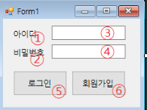
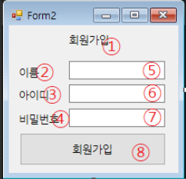
원본 프로젝트 URL: https://acredev.tistory.com/21
프로젝트 코드 URL: https://github.com/Mr-Forger/OOP_Project
원본 실행화면
변경사항
테이블 조회
출근 횟수에 따른 주급 계산
주휴수당 계산을 포함한 주급 계산기
기타 편의성 개선

Slide 3
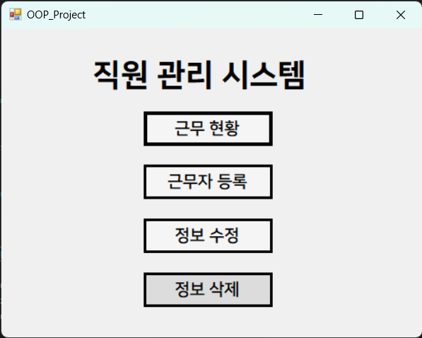
최초 실행 화면
※ 근무는 주5일 근무를 기준으로 했습니다.

Slide 4
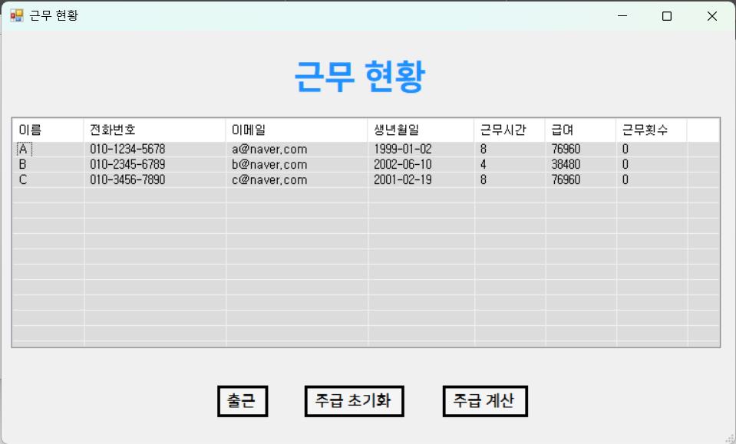
근무 현황 및 최초 테이블 구성

Slide 5
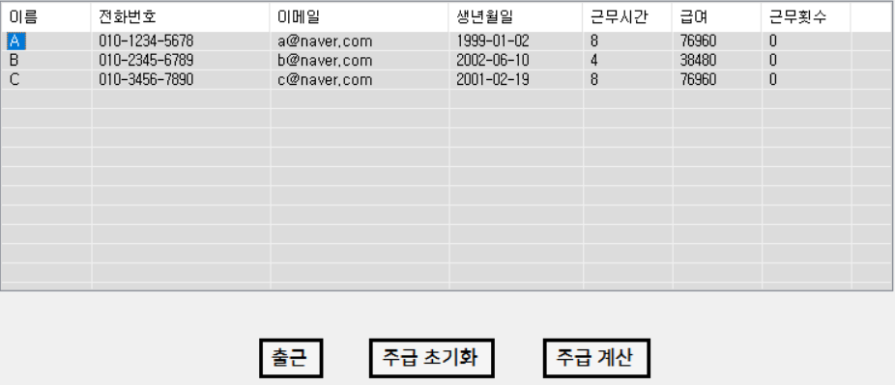
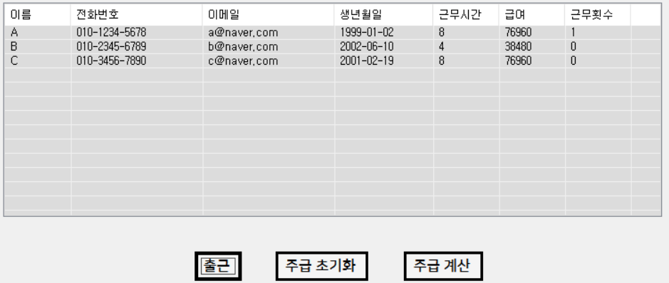
리스트에서 이름 선택 후 출근을 누르면 근무횟수 1 증가

Slide 6

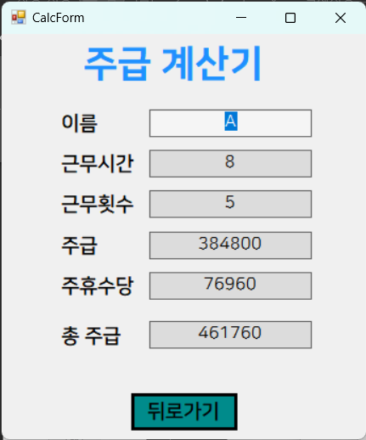
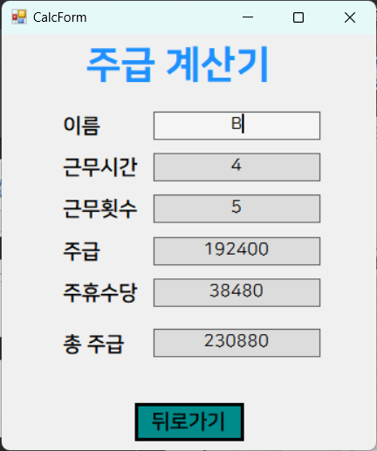
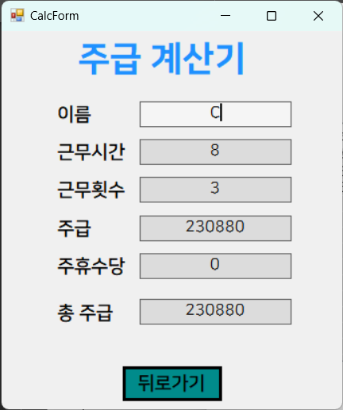
예를 들어, 이번 주 근무 현황이 다음과 같을 시
주급 계산기 실행 시 각 근무자의 총 주급은 다음과 같다.
A
B
C
급여: 9620(최저시급)*8 = 76960
급여: 9620(최저시급)*4 = 38480
급여: 9620(최저시급)*8 = 76960
주급: 76960*5(근무횟수) = 384800
주급: 38480*5(근무횟수) = 192400
주급: 76960*3(근무횟수) = 230880
주휴수당: (40/40)*8*9620 = 76960
주휴수당: (20/40)*8*9620 = 38480
주휴수당: 0 (주5일 근무 기준 3일 근무)
총 주급: 384800 + 76960 = 461760
총 주급: 384800 + 76960 = 230880
총 주급: 230880 + 0 = 230880

Slide 7
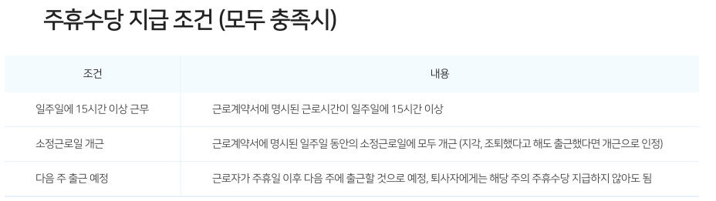

넘어가기 전, 주휴수당의 조건과 계산 방법에 대한 설명
주휴수당 계산 방법

Slide 8
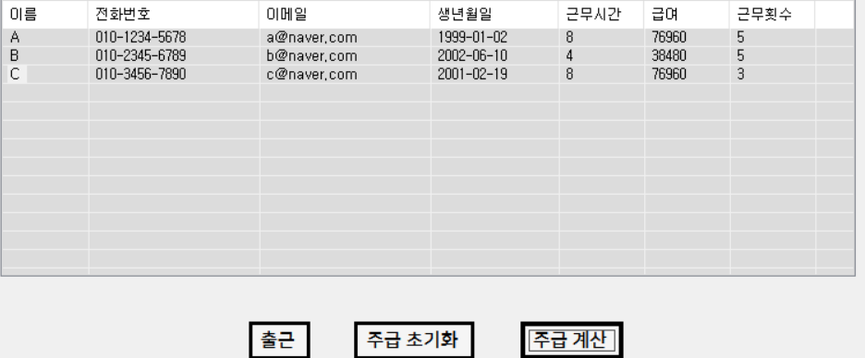

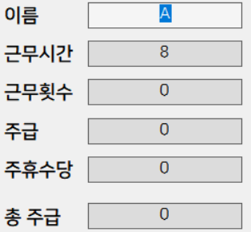
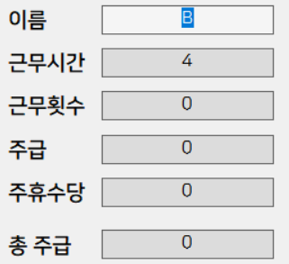
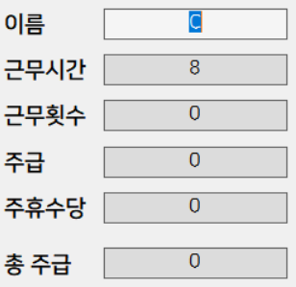
새로운 한 주가 시작되어 초기화 버튼을 누를 시
근무횟수가 0으로 바뀌며 주급 계산기를 실행시켰을 시에도 다 0으로 바뀐다.

Slide 9
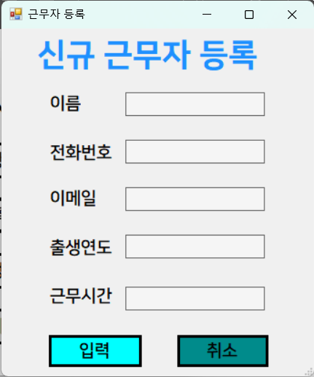
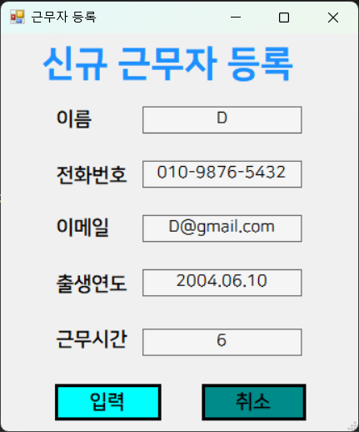
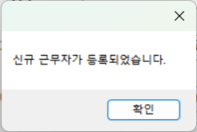

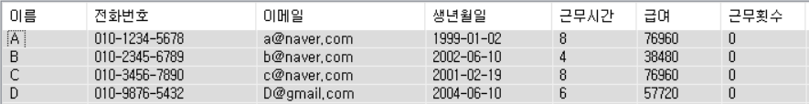
신규 근무자 등록
마찬가지로, 주 5일 근무 기준으로 5일 근무를 하면
주휴수당 까지 포함된 주급이 정상적으로 계산된다.

Slide 10
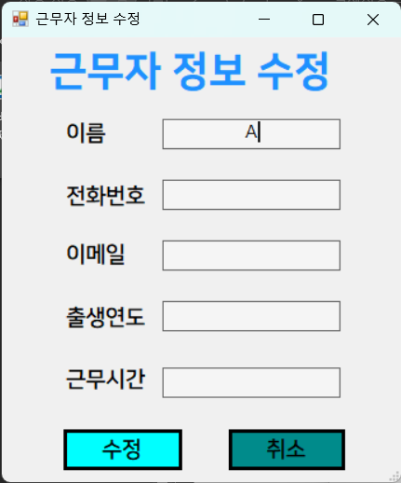
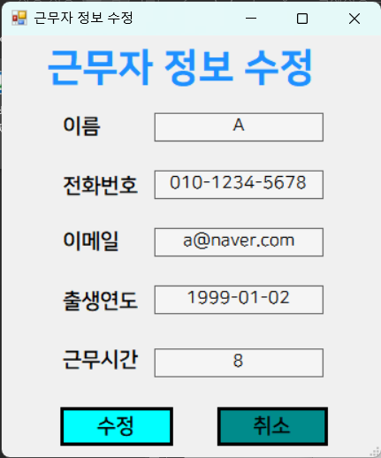
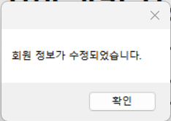
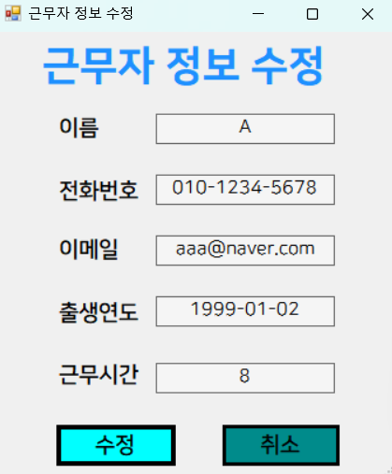
근무자 정보 수정
테이블에 등록되어 있는
수정 버튼 클릭
이름(A)을 입력하고 엔터!
근무 현황으로 가보면 수정 사항이 잘 적용된 것을 확인 할 수 있다.

Slide 11
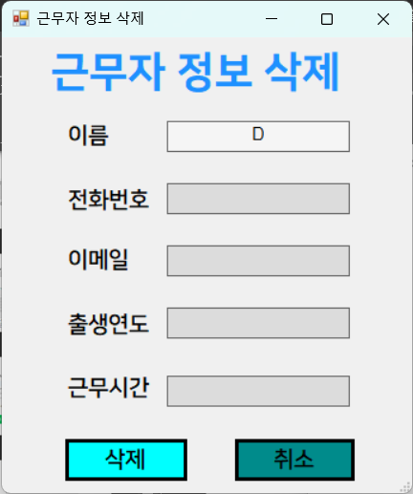
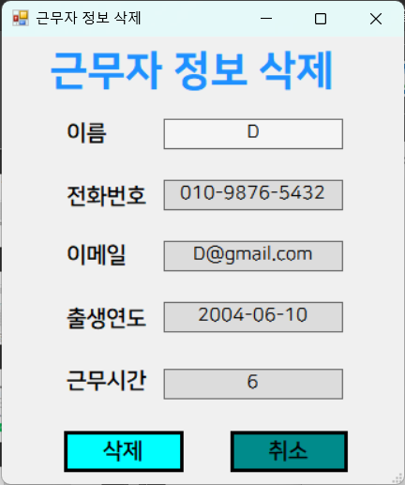
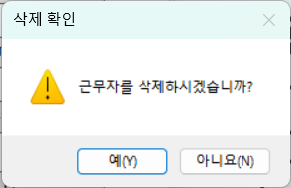
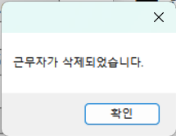
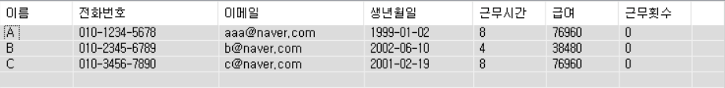
근무자 정보 삭제
이름 입력 후 엔터
삭제 버튼 클릭
‘예’ 클릭
잘 삭제 된 것을 확인 할 수 있다.

Slide 12
아쉬운 점
근무 중 근무자가 조퇴했을 시 기록에 관한 고민
시간을 직접 받아, 1주가 지났을 시 자동으로 초기화 시키는 것에 대한 고민

Slide 13
출처
Chat GPT
강의 슬라이드 14
주급 조건 및 계산 - NAVER 비즈니스 금융센터

